Slide 1
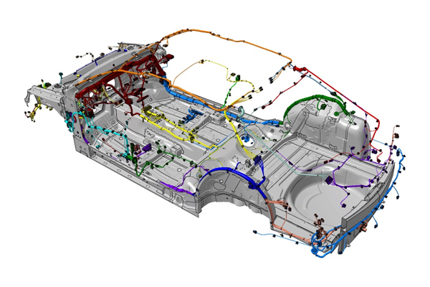
Kábelové zväzky a formy
Kábelový zväzok prístrojovej dosky
Kábelový zväzok kabíny
Kábelový zväzok zadných svetiel
Kábelový zväzok
zadného skla
Kábelový zväzok podlahy
Kábelový zväzok predných svetiel
Kábelový zväzok ľavý

Slide 2
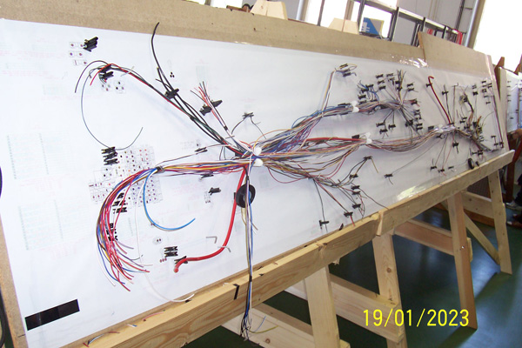
Výroba kábelových zväzkov

Slide 3
Rozdelenie elektrických schém elektrických zariadení:
líniová, funkčná schéma – bloková schéma, nezohľadňuje rozloženie komponentov
montážna schéma – zohľadňuje rozloženie komponentov, elektrické prepojenie
schéma kábelového zväzku – zapojenie vodičov do konektora, ukončenie vodičov – kábelové oká, kolíky, dutinky ...
Formáty výkresov kábelových zväzkov:
A4, A3, A2, A1, alebo prispôsobené
Každý výkres má pečiatku, ktorá obsahuje:
názov zväzku
číslo výkresu pre výrobu zväzku
technické požiadavky pre výrobu zväzku (nad pečiatkou)
meno konštruktéra, technológa, kontrolóra
číslo zostavy, do ktorej sa zväzok montuje
špeciálne požiadavky
každý výkres má tzv. kusovník – zoznam materiálu:
vodiče
káble
konektory
ochranné hadice
popisovacie bužírky
koncovky vodičov – oká, dutinky, kolíky

Slide 4
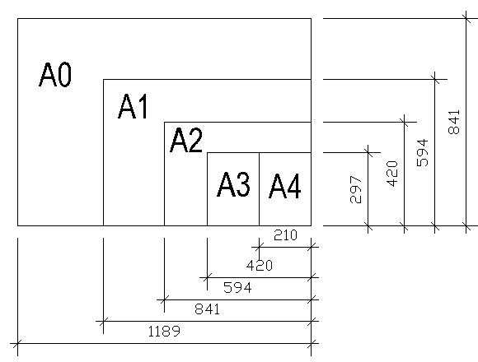
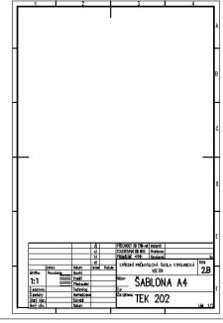
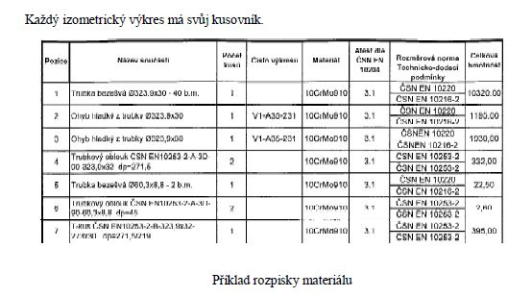

Slide 5
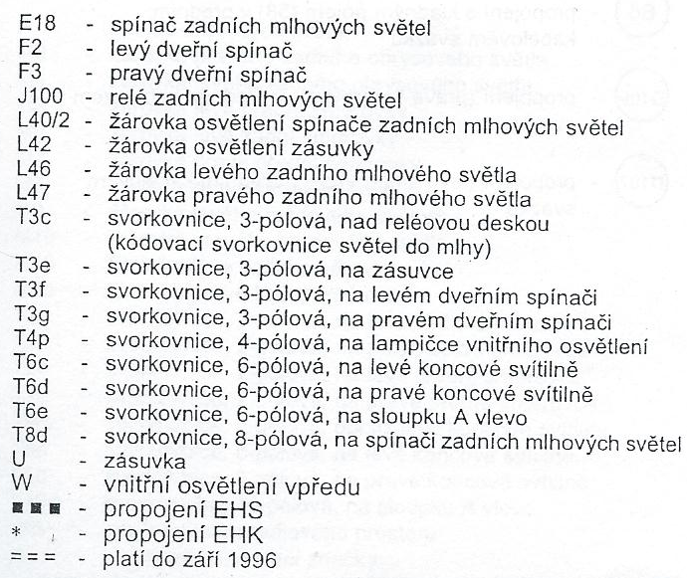
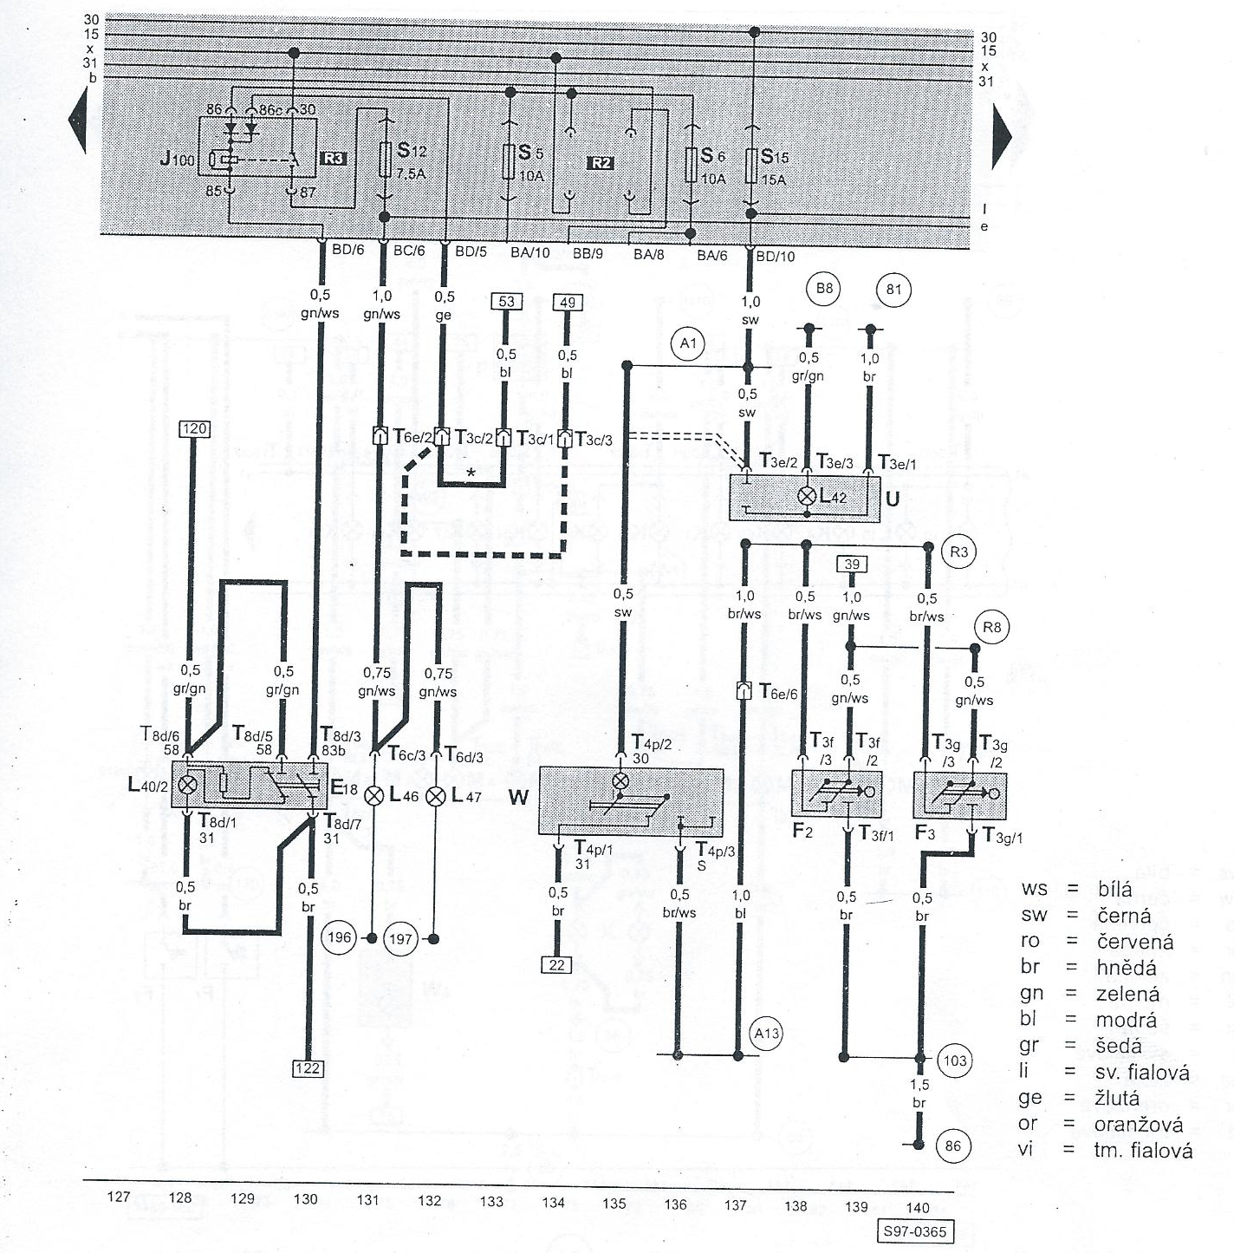
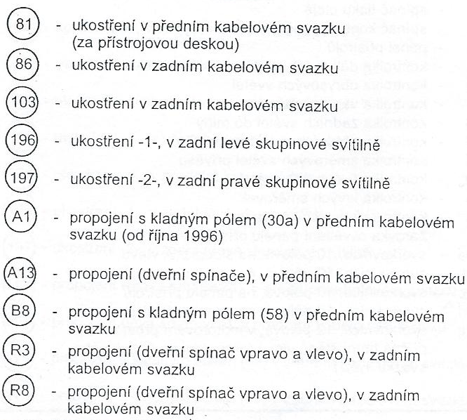
Líniová schéma elektroinštalácie automobilu

Slide 6
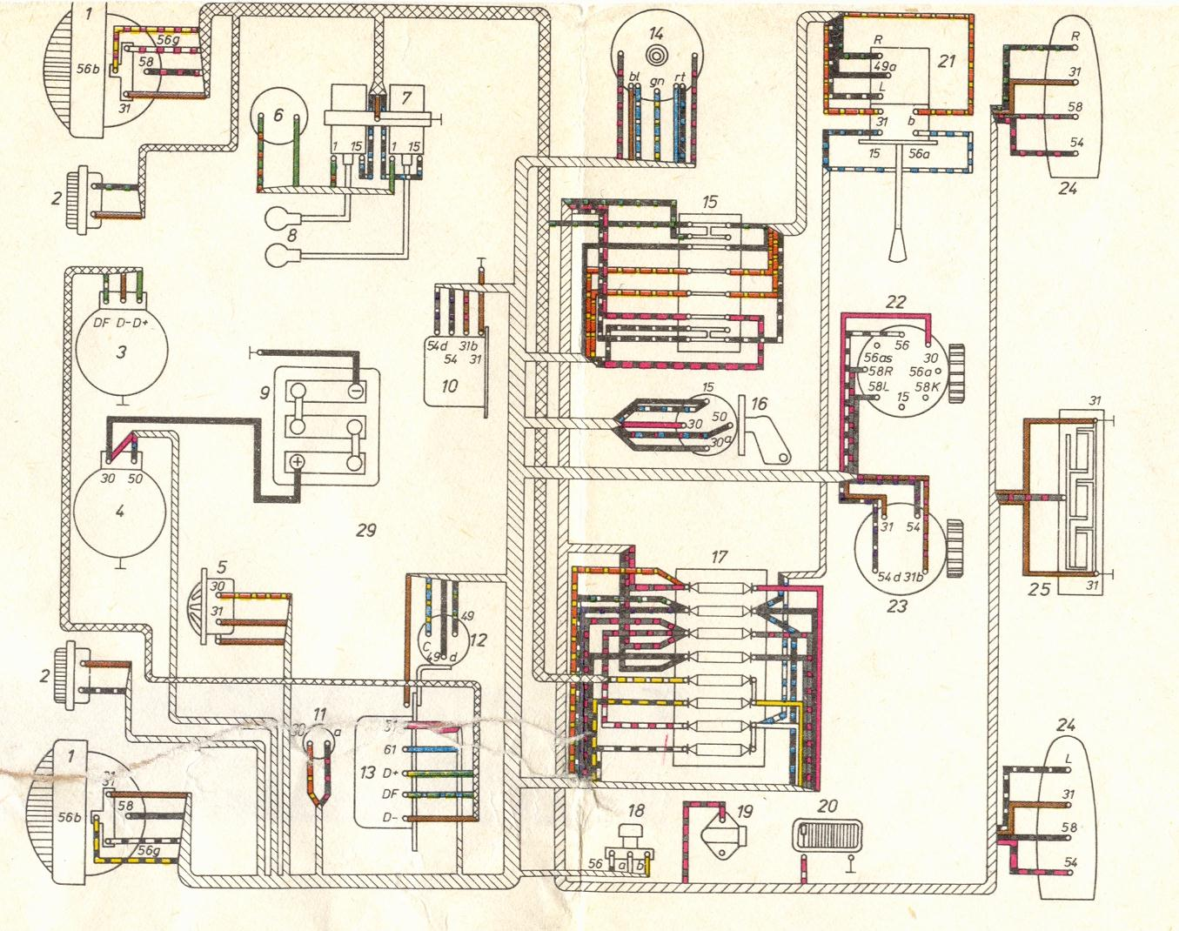
Montážna schéma elektroinštalácie – list1:

Slide 7
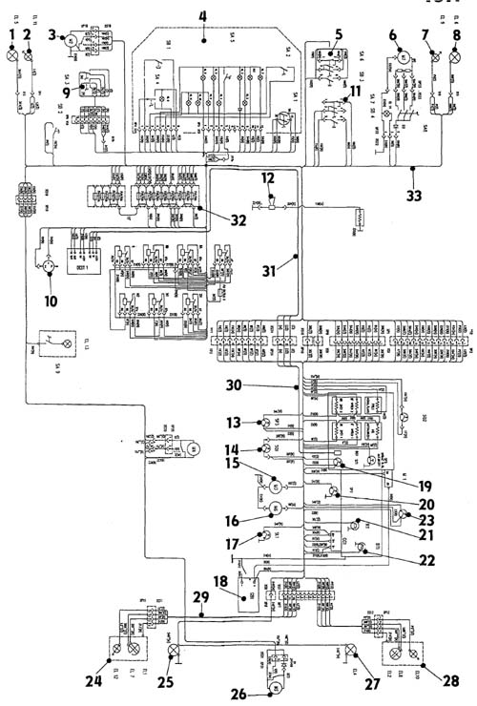
Montážna schéma
Elektroinštalácie – list2

Slide 8
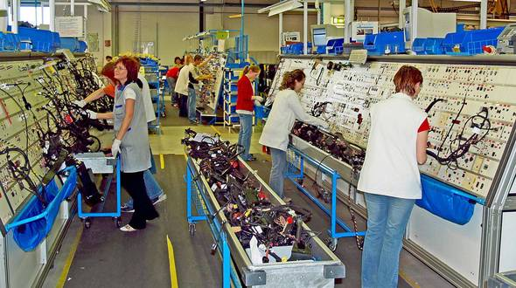
Výroba kábelových zväzkov
pôdorysná maketa
Vyväzovanie kábelových zväzkov pomocou viazacích drôtov, alebo nití
použitie vodičov rôznych farieb a prierezov
označenie jednotlivých vodičov podľa schémy
kontrola vyrobeného zväzku – mechanická, elektrická, odolnosť voči vode

Slide 9
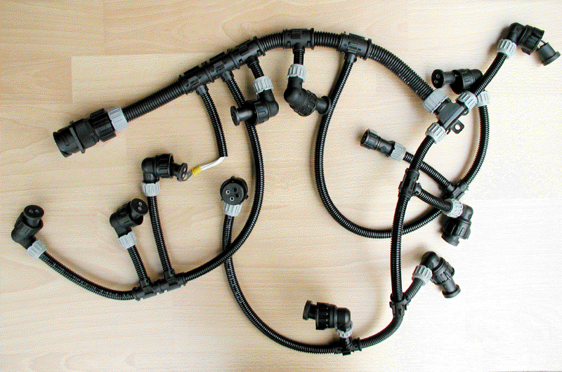
Moderné kábelové zväzky s mechanickou ochranou a použitím ochranných pružných hadíc

Slide 10
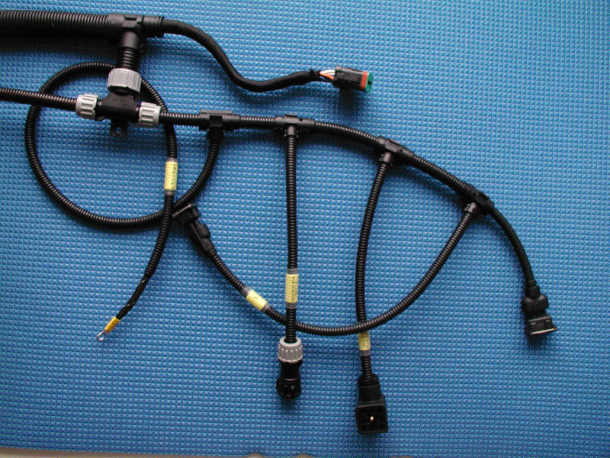
Ochranná hadica ф 16
Ochranná hadica ф 10
Rozbočovací
člen T
Ochranná
hadica ф 8
Kábelové oko
Popisovacia hadička
Plastové konektory

Slide 11
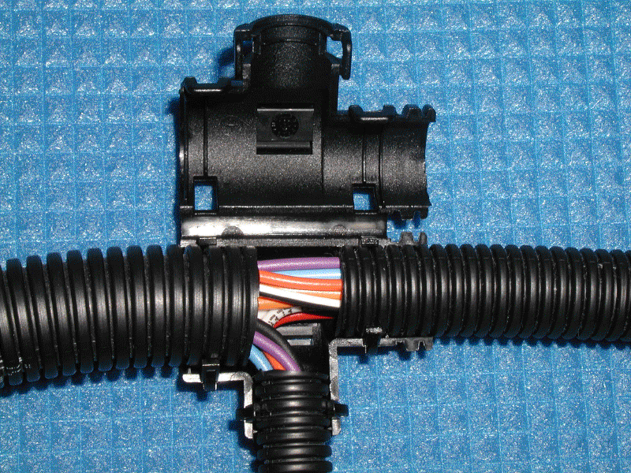
Použitie rozbočovacieho člena tvaru T

Slide 12
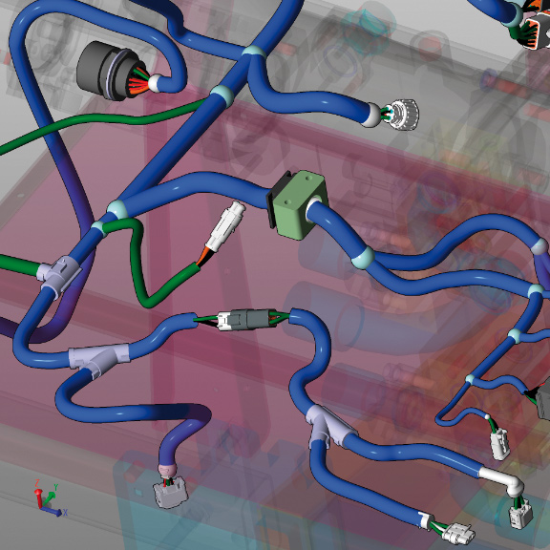
Modelovanie tvaru kábelových zväzkov pomocou PC

Slide 13
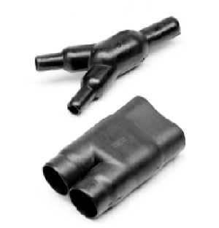
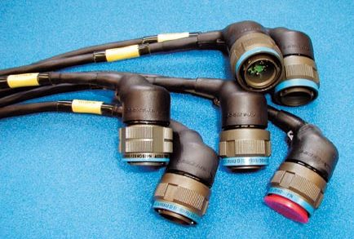
Technológia RayChem:
Ray Chem – americká firma
odolnosť voči vode
mechanická odolnosť
použitie zmršťovacích hadíc
použitie zmršťovacích rozbočovacích členov
použitie zmršťovacích koncoviek konektorov
použitie zmršťovacích popisovacích hadičiek popísaných pomocou PC
pred montážou treba vypočítať priemery kábelových trás podľa použitých vodičov

Slide 14
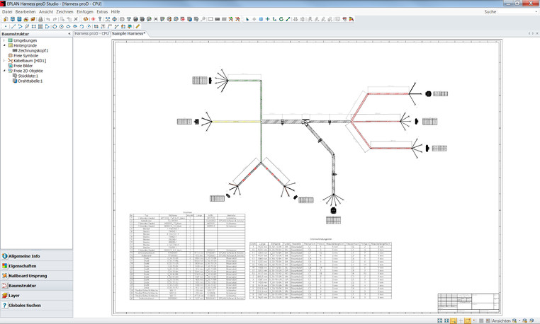
Návrhy kábelových zväzkov pomocou PC:
Výkres kábelového zväzku
Prepojovacie tabuľky vodičov
Výrobná pečiatka

Slide 15
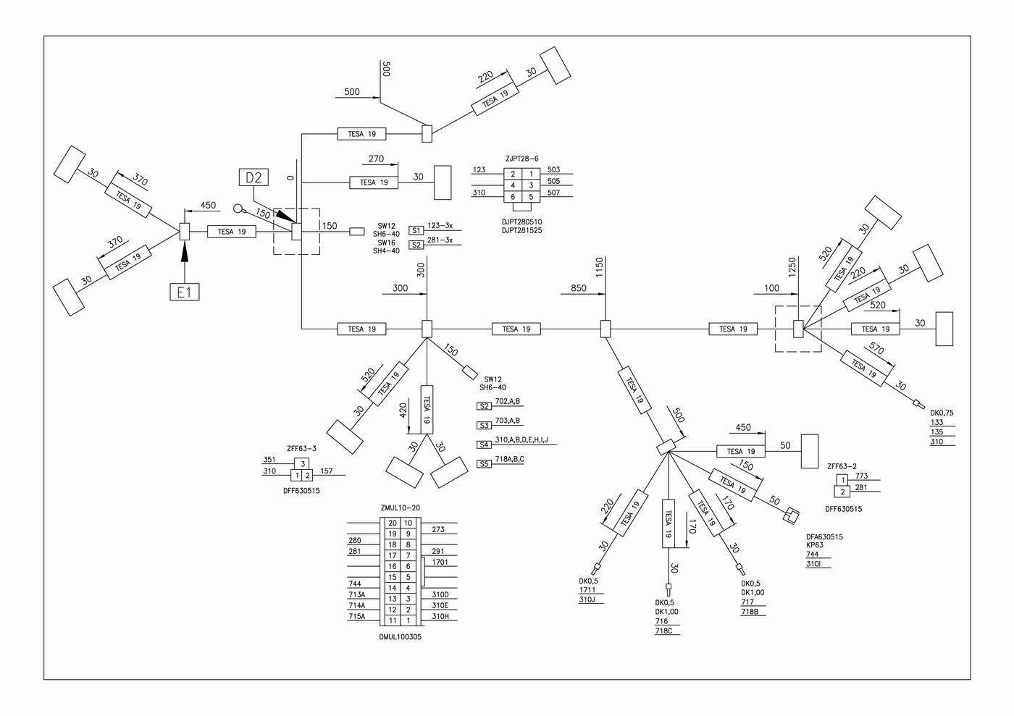
Príklad výkresu kábelového zväzku:

Slide 16
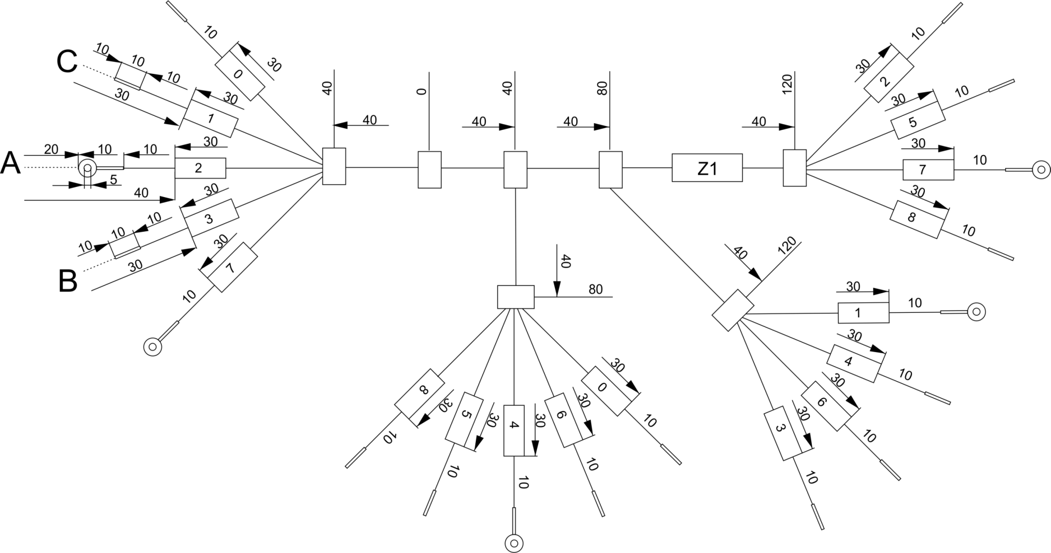
Vyrobte nasledovný kábelový zväzok:
Technické požiadavky:
1. Na vyviazanie vodičov použite viazací drôt
2. Zväzok najprv vyviažte, označte vodiče, upravte konce
3. Vzdialenosť vyviazaných bodov je max 20 mm,
použite doporučenú techniku
4. Na popísanie vodičov použi izolačnú pásku
a čierne popisovacie pero
5. Dĺžky vodičov upravte podľa výkresu
Číslo vodiča | Dĺžka | 1. koniec | 2. koniec | Prierez | Farba
0 | 240 | Pocínovaný , 10 mm / B | Odizolovaný, 10 mm / C | 1 mm² | sivá
1 | 290 | Pocínovaný, 10 mm / B | Kábelové oko , ф5 mm / A | 1 mm² | čierna
2 | 290 | Kábelové oko , ф5 mm / A | Pocínovaný, 10 mm / B | 1 mm² | čierna
3 | 280 | Odizolovaný, 10 mm / C | Pocínovaný, 10 mm / B | 1 mm² | sivá
4 | 250 | Kábelové oko , ф5 mm / A | Pocínovaný, 10 mm / B | 1 mm² | čierna
5 | 240 | Pocínovaný, 10 mm / B | Odizolovaný, 10 mm / C | 1 mm² | sivá
6 | 240 | Odizolovaný, 10 mm / C | Pocínovaný, 10 mm / B | 1 mm² | sivá
7 | 300 | Kábelové oko , ф5 mm / A | Kábelové oko , ф5 mm / A | 1 mm² | čierna
8 | 240 | Pocínovaný, 10 mm / B | Odizolovaný, 10 mm / C | 1 mm² | sivá

